Slide 1
Василию Андрееву посвящается!
В.В.Андреев
(1861-1918)
Создатель первого Великорусского оркестра

Slide 2
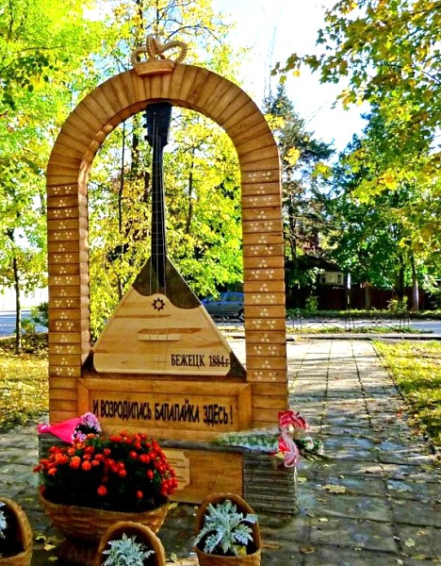
О биографии и творчестве Василия Васильевича Андреева написано немало книг и статей, снят художественный фильм и несколько телепередач. Очень много сказано о бесценном вкладе В.Андреева в отечественную и мировую музыкальную культуру.
Памятник балалайке в г.Бежецке

Slide 3
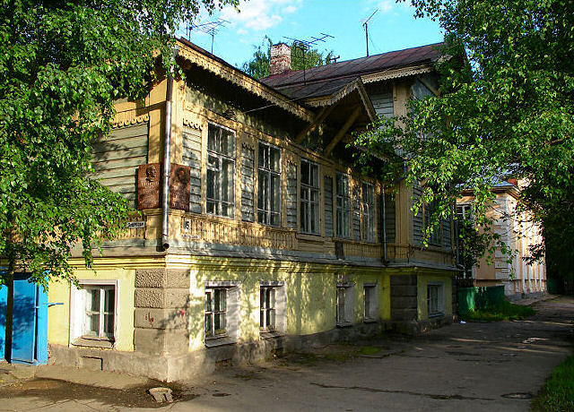
Василий Васильевич Андреев родился 15 января 1861г.
В уездном городе Бежецке, Тверской губернии.

Slide 4
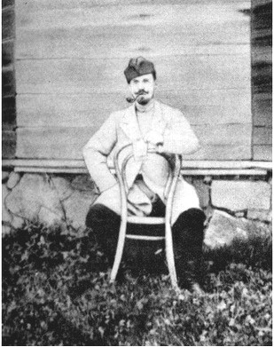
Летние месяцы он часто проводил в своем имении, в селе Марьино. Именно там он впервые услышал балалайку. Событие это стало судьбоносным для него .
«Я вдруг услыхал неведомые для меня звуки. Игрок наигрывал плясовую песню, вначале довольно медленно, а потом все быстрее и быстрее. Звуки разгорались все ярче, мелодия лилась полная ритма, неудержимо подталкивая к пляске».
Василий Андреев в селе Марьино

Slide 5
«На ступенях крыльца сидел наш работник - крестьянин Антип и играл на балалайке! Помню, что тогда же, как каленым железом выжглась в мозгу мысль: «Играть самому и довести игру на балалайке до совершенства!»
В.Андреев
Крестьянин Антип

Slide 6
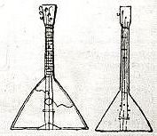
Главной заслугой В.Андреева стало усовершенствование старинной русской балалайки, а впоследствии - домры и гуслей. Он поднял их до академических концертных инструментов.
Балалайки:
усовершенствованная и крестьянская
самодельная

Slide 7
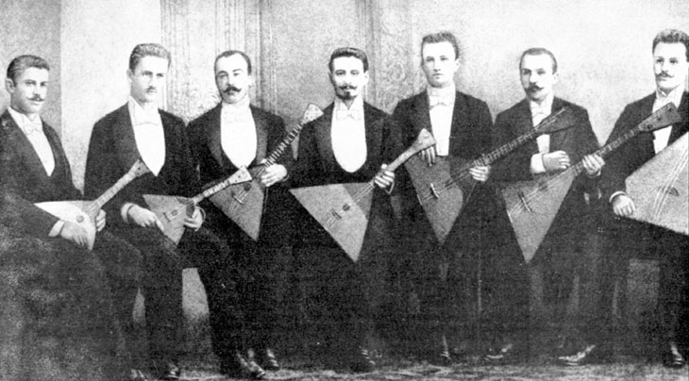
Затем он создал целые семейства балалаек и домр, различных по размеру и звучанию.
Семейство балалаек

Slide 8
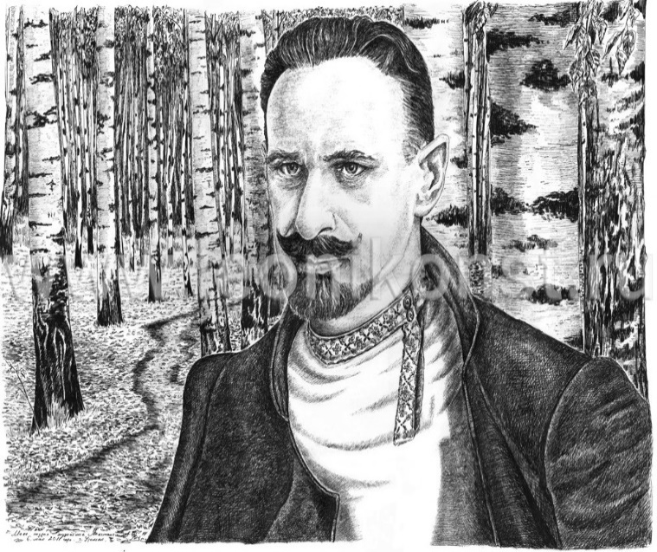
Василий Андреев был влюблен в Россию, в русский народ, в русское искусство. Он даже одевался летом в русский кафтан старинного покроя, накинутый на плечи, в русскую алую или белую рубаху с цветным шелковым пояском, шаровары и высокие сапоги.
Иллюстрация
Леонида Константинова

Slide 9
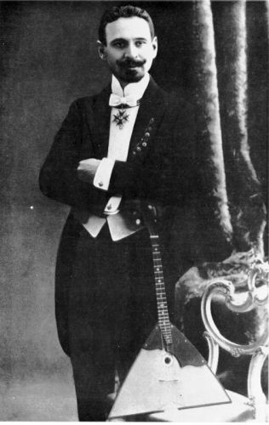
В столице же Андреев представал в совершенно ином стиле.
Петербургское общество считало Василия Васильевича образцом мужской элегантности. В.Андреевым восхищались и русские и европейцы, его ценили и уважали на Родине и за рубежом. Он обладал каким-то магическим влиянием на свой оркестр.

Slide 10
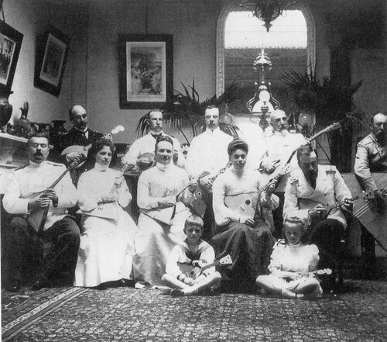
Популярность оркестра стремительно росла. С большой теплотой отнесся к нему русский император Николай II и его семья.
В.Андреев лично давал уроки игры на домре цесаревичу Алексею, вслед за которым играть на русских народных инструментах пожелали и другие Романовы.

Slide 11
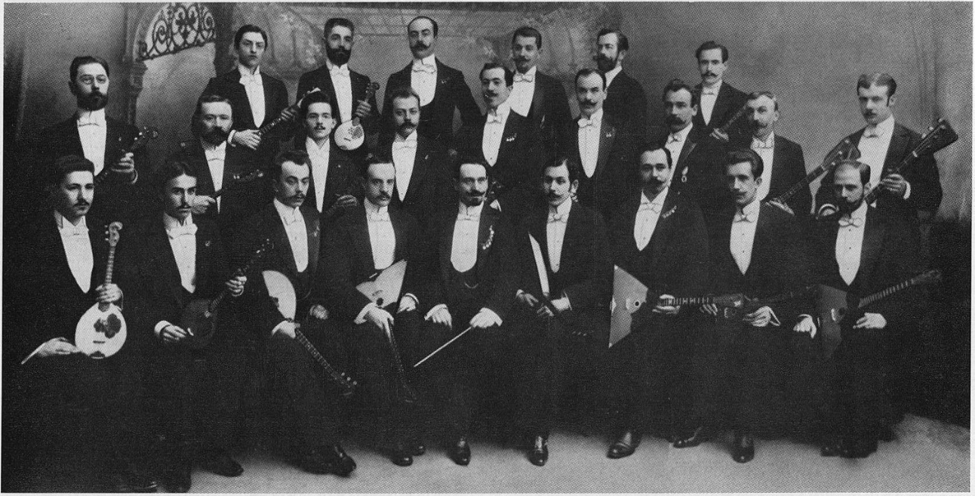
Выступления Великорусского оркестра проходили с небывалым успехом. Музыкантов встречали овациями, требуя многократно играть на бис. Зарубежные гастроли оркестра изменили представление европейцев о России и буквально влюбили их в
Русскую культуру.

Slide 12
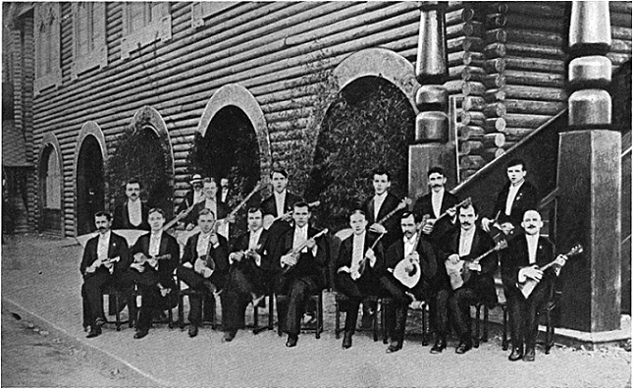
Парижская Академия изящных искусств присудила Василию Андрееву звание Академика за вклад в мировую музыку.
Во Франции Андреев был награжден высшей государственной наградой – Орденом почетного легиона, а также получил золотую медаль на Всемирной выставке в Париже.
Великорусский оркестр
на Всемирной выставке
в Париже.

Slide 13
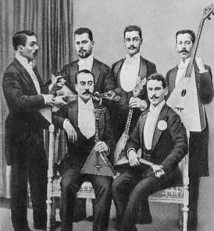
В жизни Андреева и его коллектива были и непростые периоды, но их всегда удавалось преодолеть благодаря стараниям Василия Васильевича. Всего себя без остатка отдавал он искусству. «Своей семьи у него не было. Он весь был в музыке», – вспоминает писатель Леонид Ленч, отец которого играл в Великорусском оркестре и хорошо знал Андреева.

Slide 14
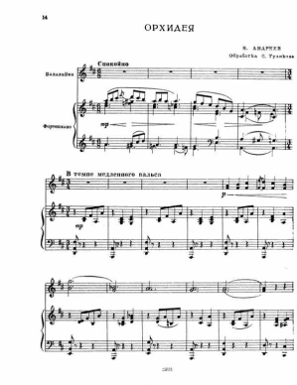
Жизнь музыканта оборвалась так же внезапно, как начался его взлет. В конце 1918 года он выступал на Северном фронте перед частями Красной Армии, где очень сильно простудился. Состояние быстро ухудшалось. В.Андреева доставили в Петербург.
После нескольких недель борьбы с болезнью, музыкант скончался в возрасте 57 лет.
Могила Василия Васильевича находится в Александро-Невской Лавре в некрополе мастеров искусств XIX века рядом с захоронениями П. И. Чайковского и А. Г. Рубинштейна.

Slide 15
Василию Андрееву посвящается!
«Имя Андреева – как русский национальный гимн. Услышав его, каждый русский должен встать!»
В.Гаврилин.

